Slide 1
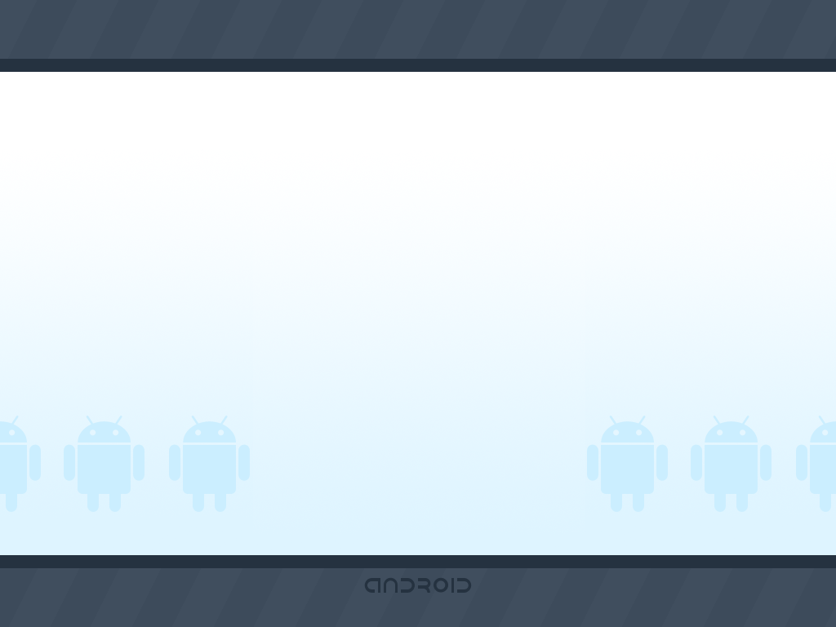


GUI ANDROID
graphical user interfaces
Android (Eclipse)
Présenté par
Wael MALLEK
2011 - 2012

Slide 2
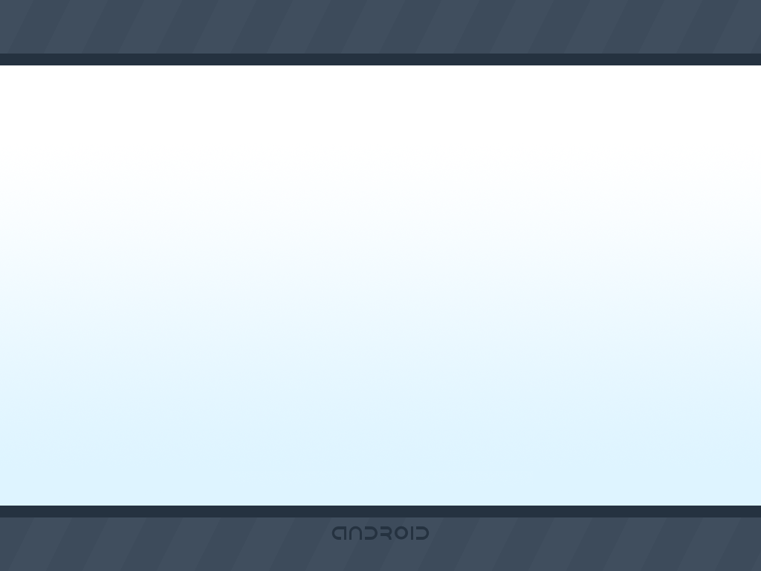

PLAN
Introduction
Quel IDE Choisir ?
UI Android
Démonstration HelloWorld

Slide 3

INTRODUCTION

Slide 4


Introduction
Android est système d’exploitation pour le développement Mobile
Fondé sur un noyau Linux
les interfaces sont développées en JAVA
Android fournit un kit de développement (SDK) qui permet de développer des applications

Slide 5
Quel IDE choisir ?

Slide 6




Quel ide choisir ?
Plusieurs Environnements Pemettent de dévelpper sous Android
Eclipse
IntelliJ IDEA
Netbeans
Processing
Notes:
NetBeans a un bon support pour les applications J2ME, avec tous ceux glisser-déposer

Slide 7

Quel ide choisir ?
L’IDE recommandé :
ADT Plugin
Dév Android
Eclipse

Slide 8


Quel ide choisir ?
Pourquoi ECLIPSE ?
Recommandé Par Google
Un ADT très puissant
Générer les scripts de Building
Drag and Drop les fichiers dans le projet
Générer des références dans le R.java
Il est beaucoup plus testé et plus documenté
Notes:
ADT simplifie les choses en générant des scripts pour vous et vous permet de glisser et déposer des fichiers dans votre projet et auto génère des références dans R. Java fichier

Slide 9
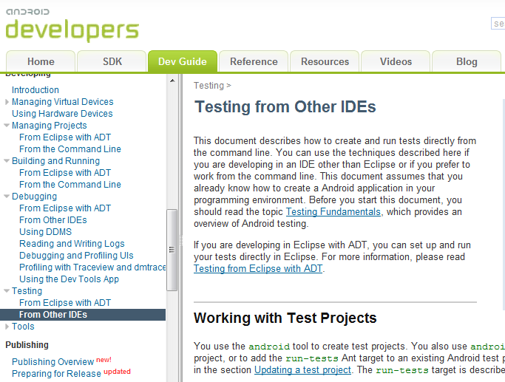
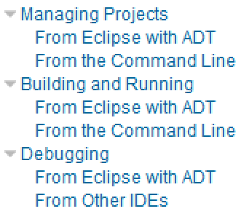
Quel ide choisir ?

Slide 10
GUI Android

Slide 11

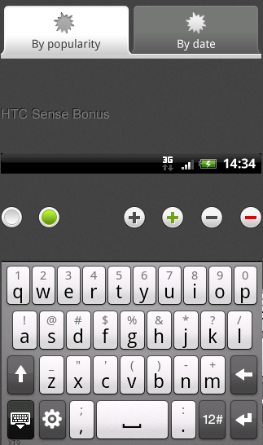
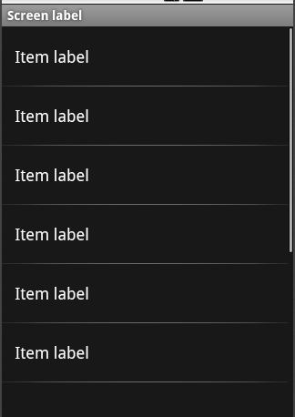
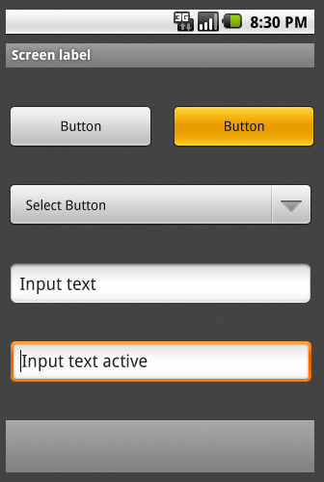
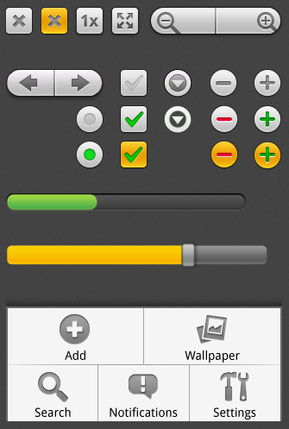

User Interfaces
Deux méthodes pour créer les I.G en android
En JAVA
Recommandé pour optimiser le temps de l’éxecution
En XML
Une bonne pratique (métier / présentation)

Slide 12
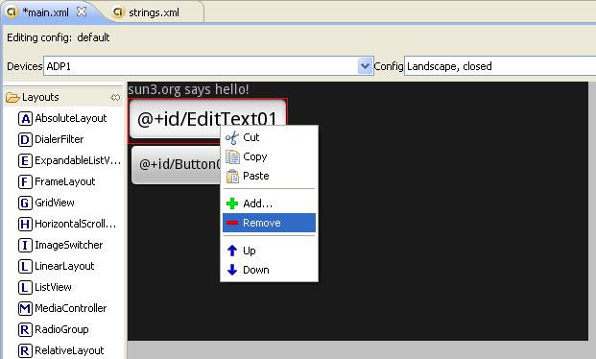
User Interfaces
GUI Android (eclipse) :
Le ADT comprend un éditeur visuel pour l’édition des Layouts

Slide 13

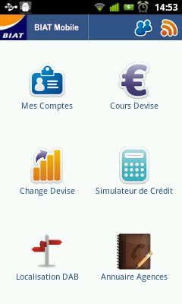
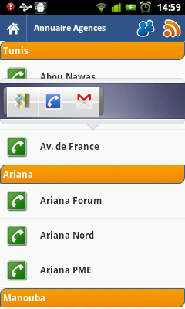

UI Pattern
UI Design Pattern
Action Bar
Quick Action
Dashboard

Slide 14
Environnement de Dév
Préparer son environnement
Télécharger Eclipse (Core version 3.6)
Télécharger SDK Android (Révision 15)
HTTP://DL-SSL.GOOGLE.COM/ANDROID/ECLIPSE
Télécharger le plugin Android (ADT 15.0.1 )
Choisir une plateforme de développement

Slide 15
Plateforme Android
Les plateformes et Api Level :
Distribution | API LEVEL | %
4.0 Ice Cream Sandwich | 14-15 | 0%
3.x.x Honeycomb | 11-13 | 1.9%
2.3.x Gingerbread | 9-10 | 44.4%
2.2 Froyo | 8 | 40.7%
2.1 Eclair | 7 | 10.7%
1.6 Donut | 4 | 1.4%
1.5 Cupcake | 3 | 0.9%
Répartition des différentes versions, au 3 novembre 2011.

Slide 16
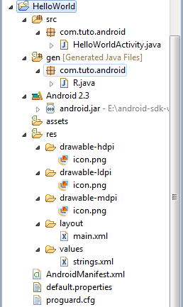
Environnement de Dév
Structure d’un projet Android
Couche
Métier
Couche
Présentation

Slide 17
Démonstration

Slide 18

Merci de votre Attention

